Slide 1
Tuần 23
Bài 48: Luyện tập
TOÁN 1

Slide 2
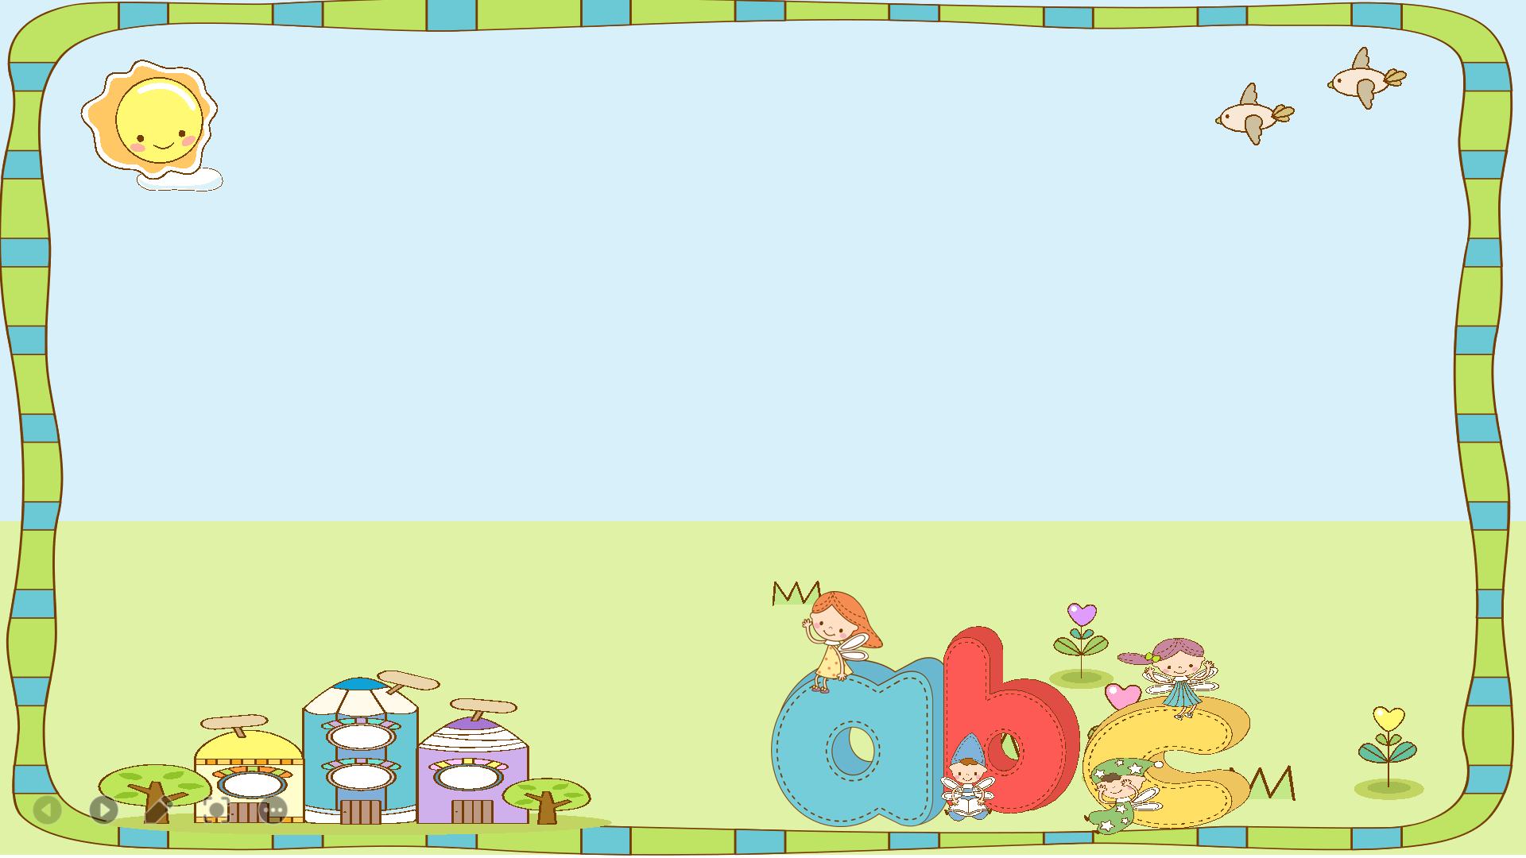
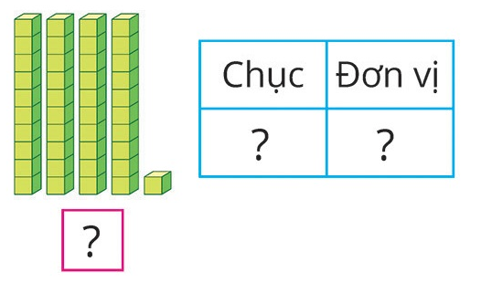
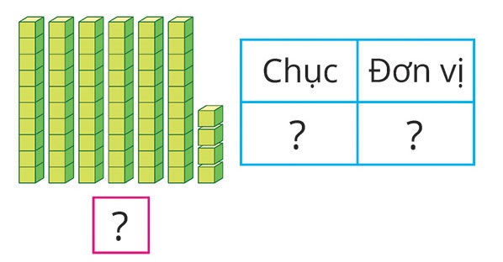
1.Điền số thích hợp vào ô trống
a)
b)
4
1
6
4
41
64

Slide 3
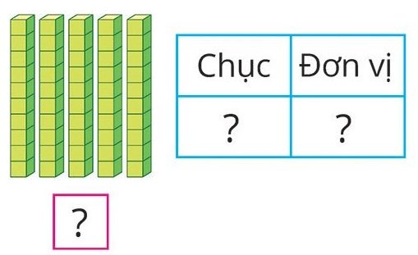
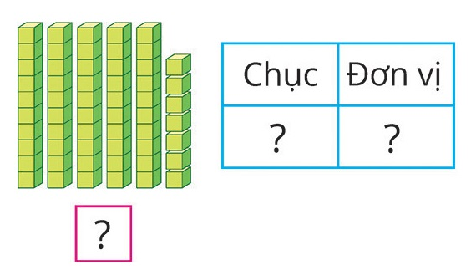
c)
d)
5
0
5
7
50
57

Slide 4

2. Trả lời câu hỏi:
a) Số 27 gồm ….. chục và …... đơn vị.
2
7
b) Số 63 gồm ….. chục và ….. đơn vị.
6
3
c) Số 90 gồm ….. chục và ….. đơn vị.
9
0

Slide 5
3. Viết số thích hợp vào chỗ chấm (theo mẫu):
Mẫu: Số gồm 5 chục và 1 đơn vị là 51.
15
- Số gồm 1 chục và 5 đơn vị là …..
43
- Số gồm 4 chục và 3 đơn vị là …..
82
- Số gồm 8 chục và 2 đơn vị là …..
33
- Số gồm 3 chục và 3 đơn vị là …..

Slide 6

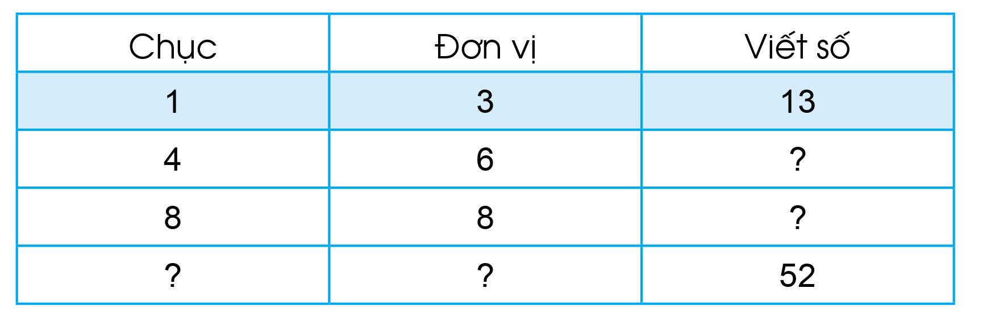
46
88
5
2

Slide 7
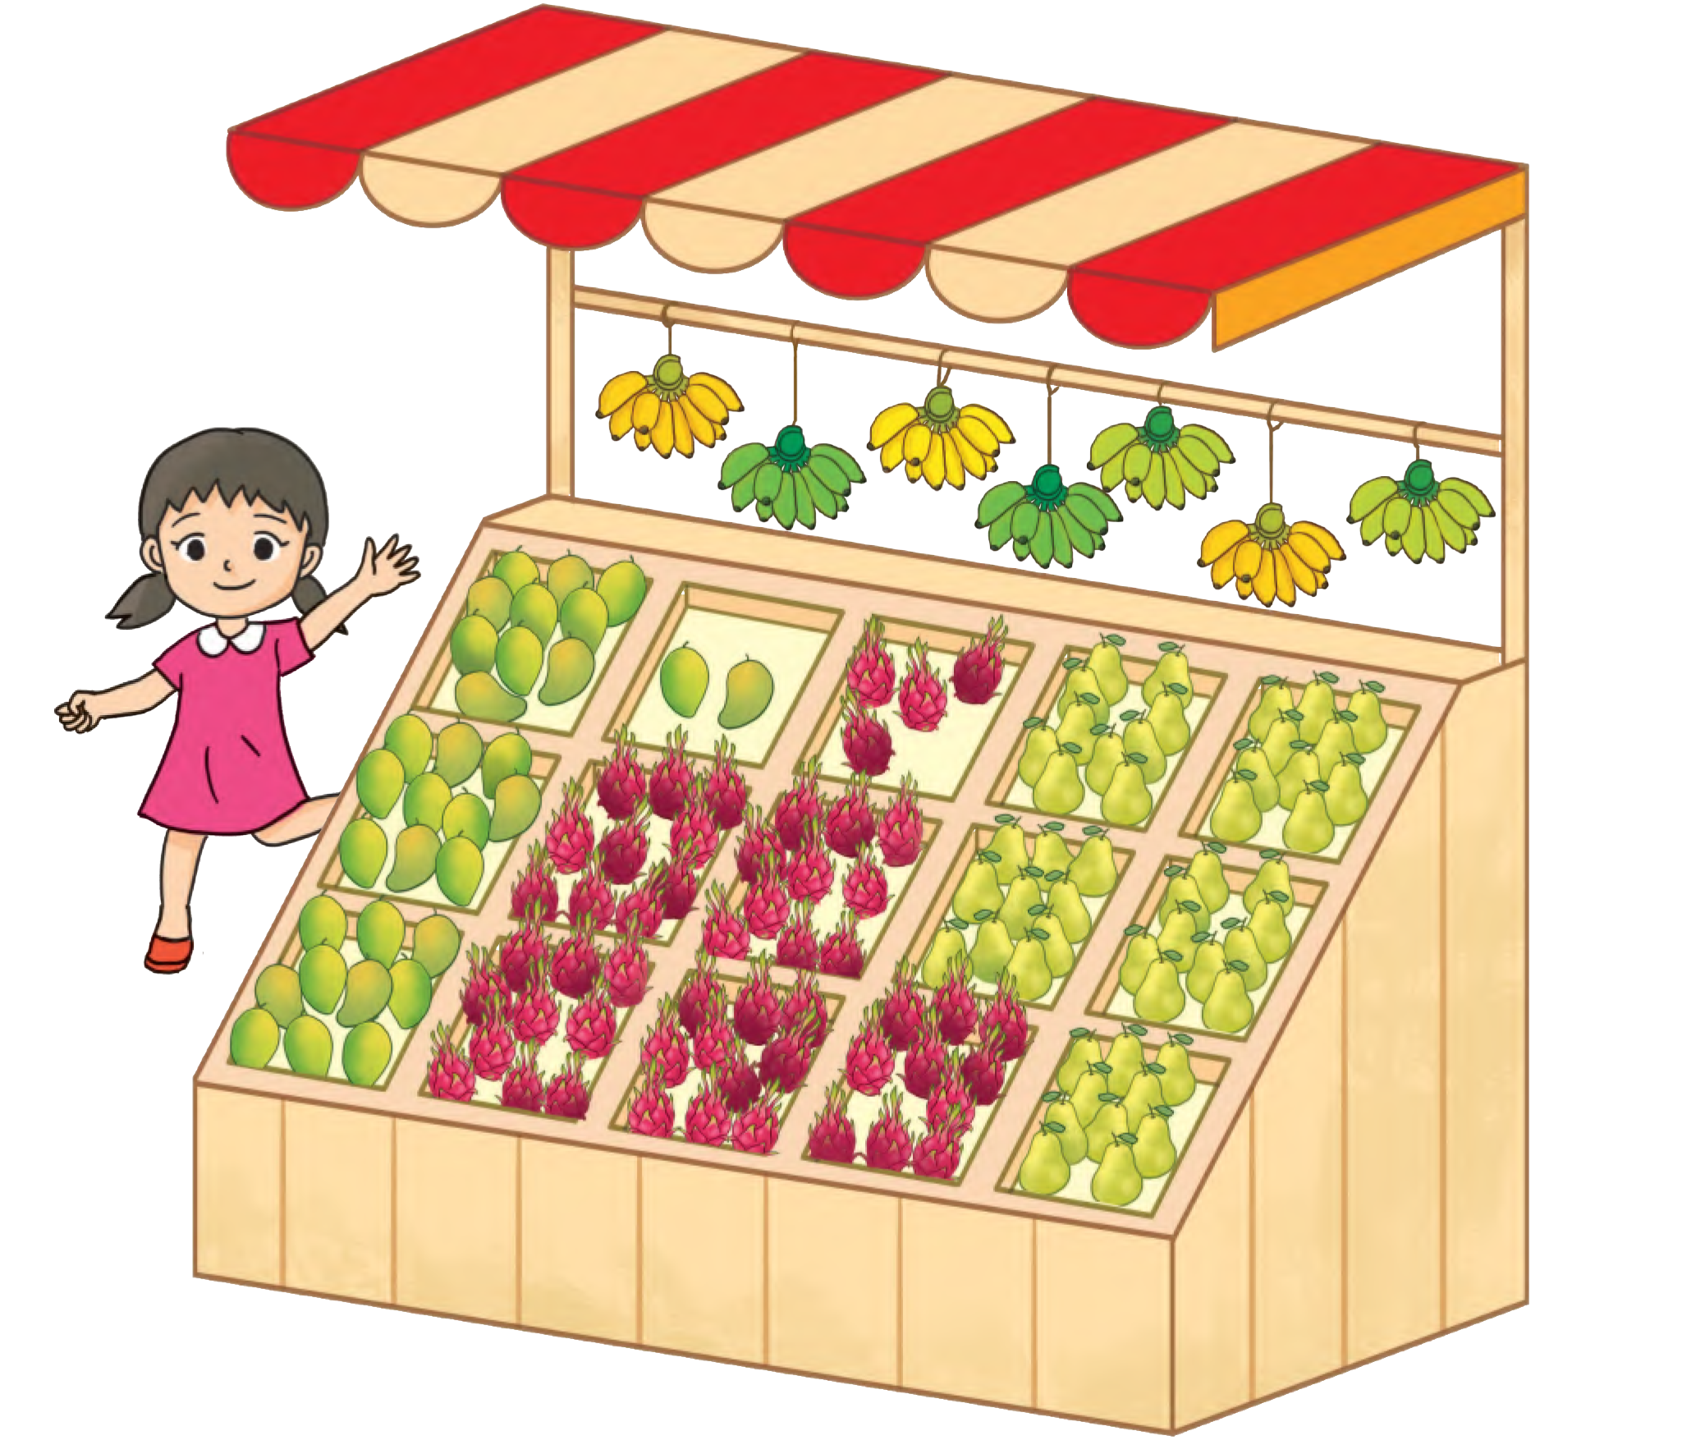
5. Xem tranh rồi đếm số quả mỗi loại?

Slide 8

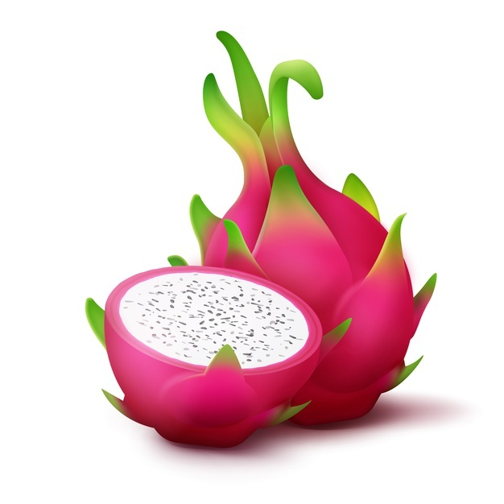




32
54
50
70

Slide 9













CHƠI TRỐN TÌM
CÙNG BẠCH TUYẾT VÀ 7 CHÚ LÙN

Slide 10










Bắt đầu!
Số 51 gồm
A. 5 chục 2 đơn vị
B. 5 chục 3 đơn vị
C. 5 chục 1 đơn vị
HẾT GIỜ
ĐÚNG RỒI

Slide 11



Bắt đầu!
Số 11 gồm
A.1 chục 0 đơn vị
B. 1 chục 1 đơn vị
C. 2 chục 1 đơn vị
HẾT GIỜ
ĐÚNG RỒI

Slide 12
Bắt đầu!
Số 32 gồm
A. 2 chục 3 đơn vị
B.3 chục 2 đơn vị
C.3 chục 1 đơn vị
HẾT GIỜ
ĐÚNG RỒI

Slide 13
Bắt đầu!
Số 66 gồm
A. 5 chục 2 đơn vị
B.6 chục 3 đơn vị
C. 6 chục 6 đơn vị
HẾT GIỜ
ĐÚNG RỒI

